Slide 1
Интерактивная
игра-викторина
«Права и обязанности детей»
(по мотивам сказок)
Воспитатель:Ломсадзе Л.В.
МБДОУ №37
г. Екатеринбург
Старшая группа

Slide 2
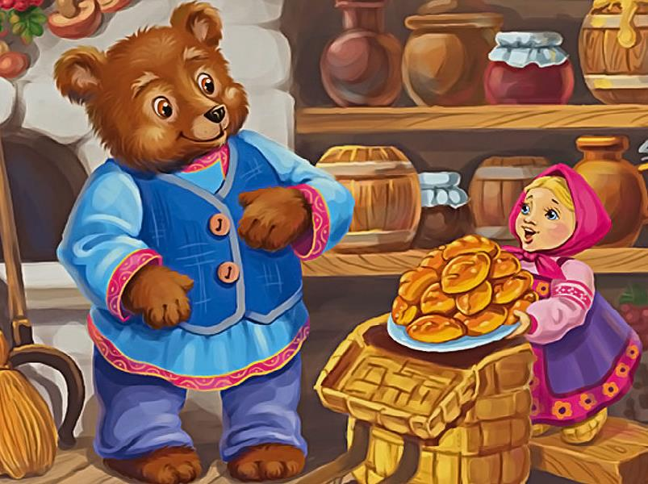
Какое право нарушил медведь, удерживая
Машу у себя?
На свободу
На жизнь
На личное мнение

Slide 3
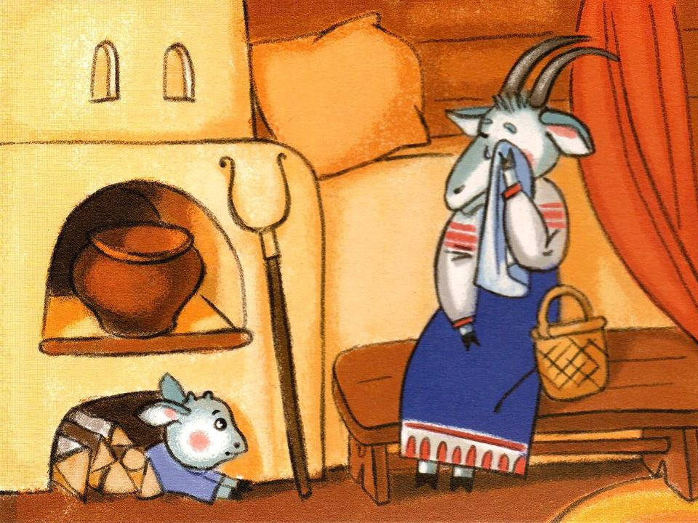
Какое право нарушил волк, проникнув в домик к козлятам и съев их?
На веру
На жизнь
Право иметь семью

Slide 4
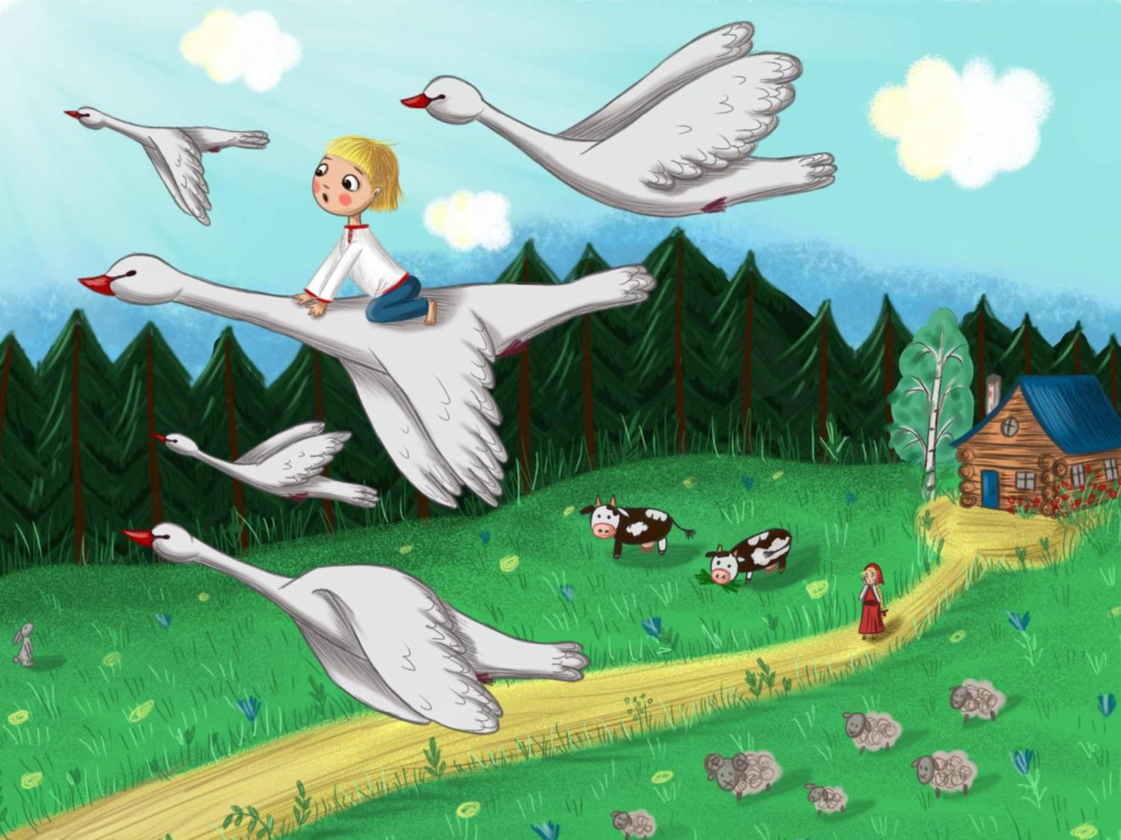
Право на образование
Право на здоровье
Право жить в семье
Какое право нарушили лебеди, унеся Иванушку в тёмный лес?

Slide 5
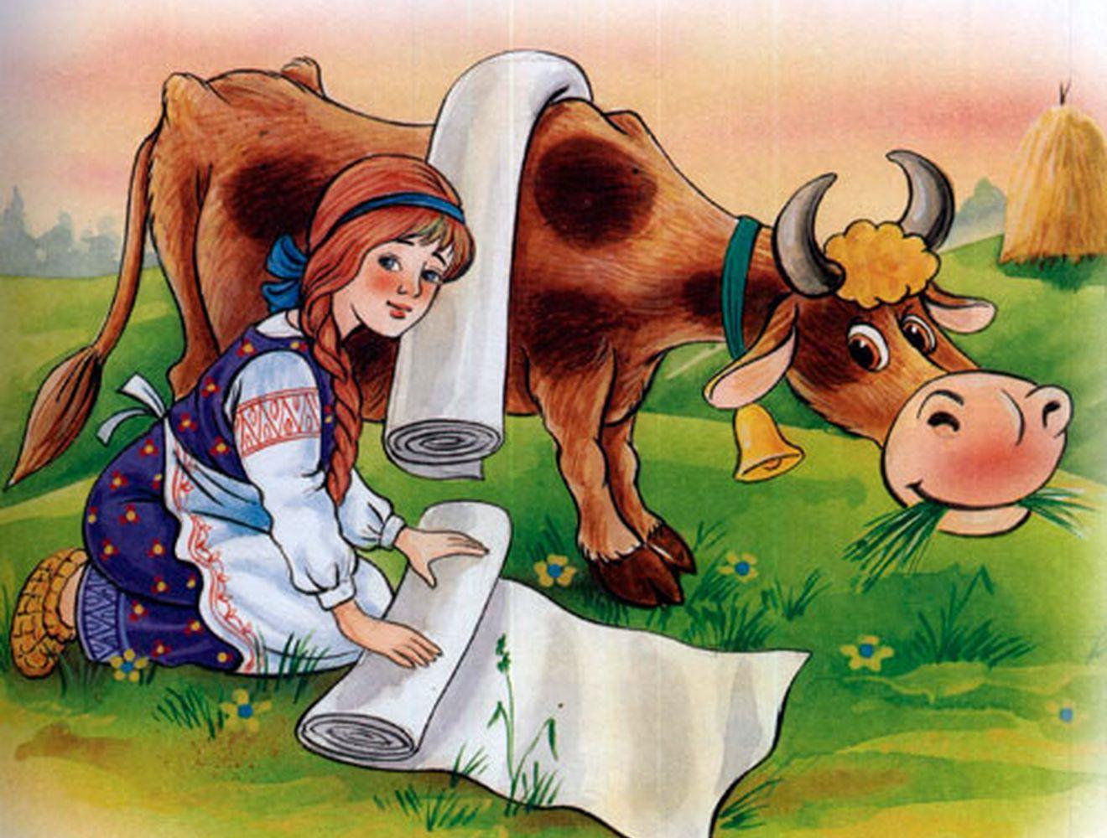
Какое право нарушили, заставляя Крошечку-Хаврошечку трудиться с утра до вечера?
Право на собственное мнение
Право на отдых и досуг
Право на труд

Slide 6
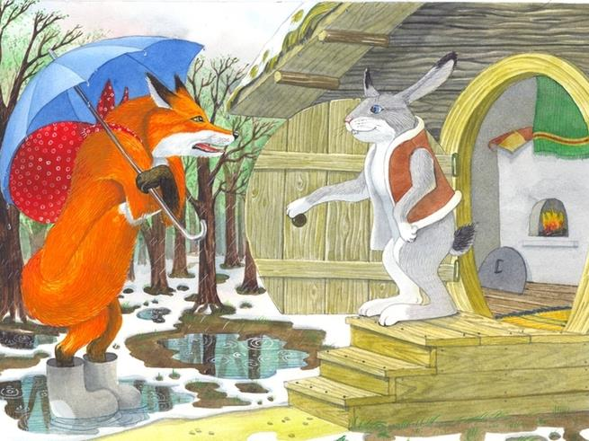
Право на здоровье
Право жить в семье
Право на неприкосновенность жилища
Какое право нарушила Лиса, выгнав зайца из дома?

Slide 7
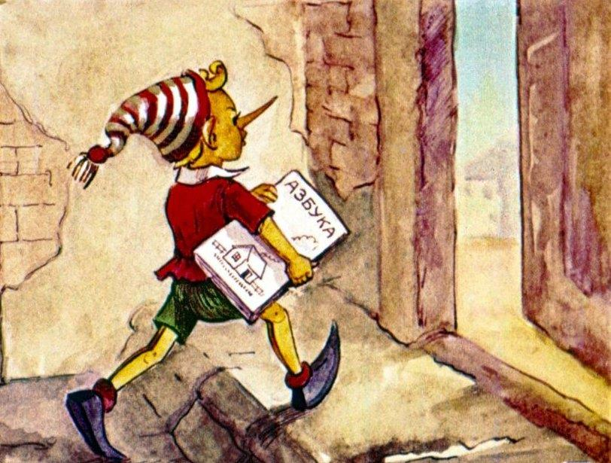
Какое право ребёнка реализовал папа Карло, отправив Буратино в школу?
Право на отдых и досуг
Право на образование
Право на семью

Slide 8
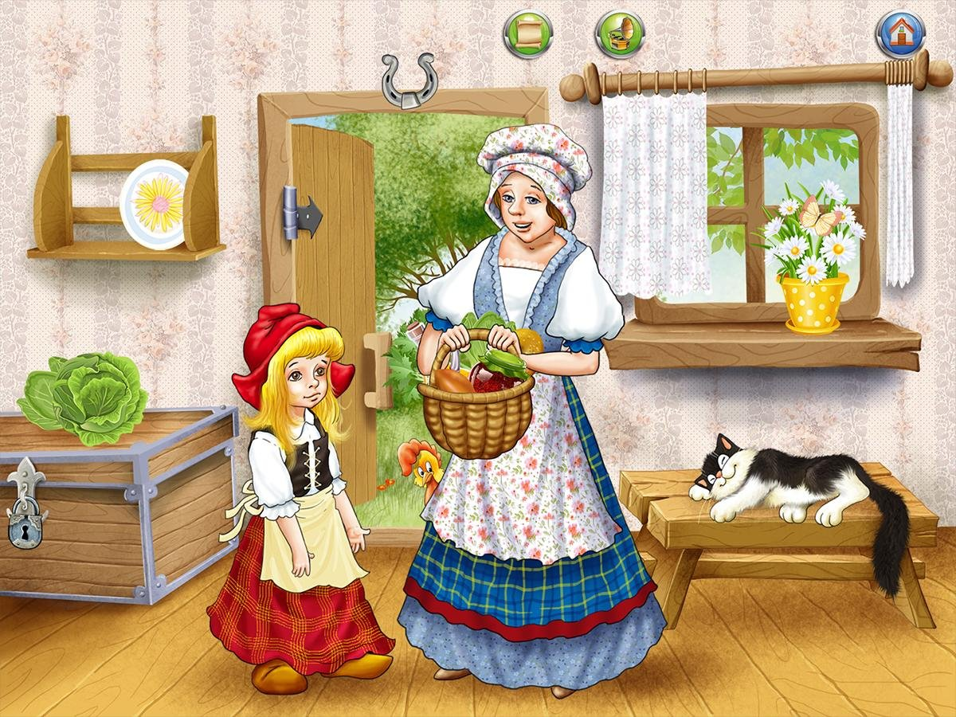
Обязанность
беречь животных
Обязанность помогать родителям
Обязанность учиться и работать
Какую обязанность выполнила Красная шапочка, отнеся пирожки больной бабушке?

Slide 9
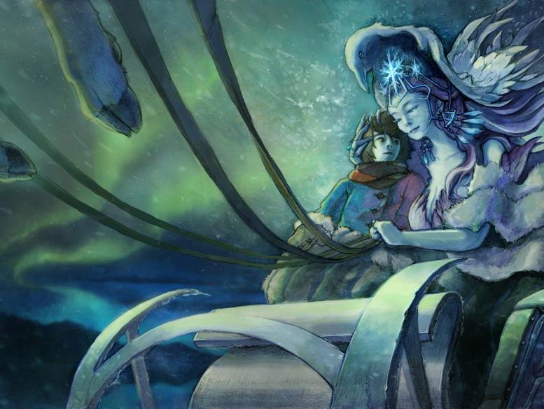
Право на жизнь со своей семьёй
Право на образование
Право на здоровье
Какое право нарушила Снежная королева, забрав Кая к себе?

Slide 10
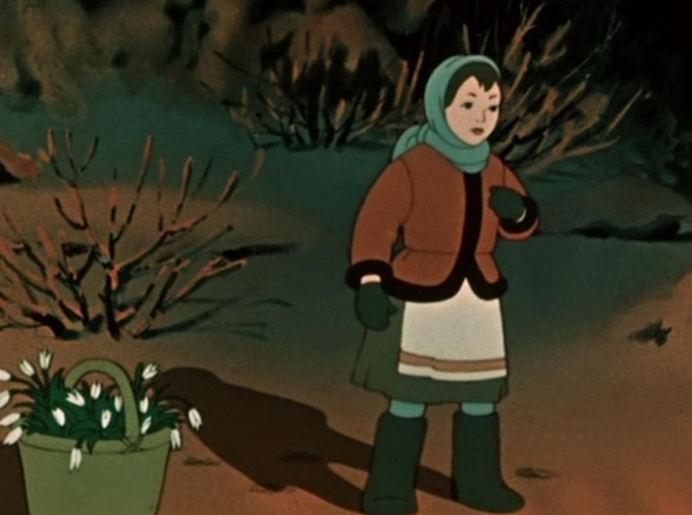
Какое право нарушила мачеха в сказке, отправив девочку в стужу в лес за подснежниками?
Право на заботу родителей
Право на отдых и досуг
Право на здоровье

Slide 11
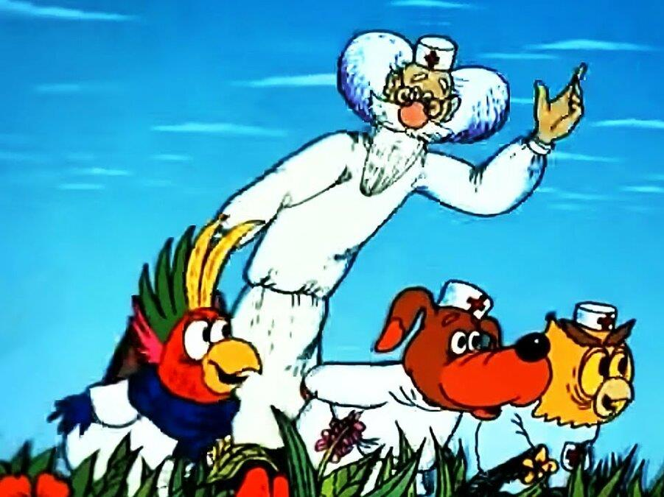
Какое право ребёнка реализовано в сказке Айболит?
Право на гражданство
Право на защиту животных
Право на медицинское обслуживание

Slide 12
Молодец!
Теперь ты настоящий знаток
своих прав и обязанностей!

